Slide 1
Лабораторная работа №1
Освоение инструментальной среды для выполнения лабораторных работ

Slide 2
Структура процессора i8086 для программиста и обзор системы команд
Для программиста при программировании на языке ассемблера микропроцессор i8086 имеет в своём составе 14 шестнадцатиразрядных регистров:
регистры общего назначения (РОН) – AX, BX, CX, DX, SI, DI ;
сегментные регистры – CS, DS, ES, SS;
специальные регистры – IP,SP, BP, FLAGS.

Slide 3
Регистры общего назначения
Регистры общего назначения (16 разрядные):
AX(AH, AL), BX(BH, BL), CX(CH, CL), DX(DH, DL) делятся программно на пары однобайтных регистров и используются для хранения данных (8 или 16 битных);
SI, DI – шестнадцатиразрядные регистры для хранения данных.
AX (16 бит) | AH (8 бит) | AL (8 бит)
BX (16 бит) | BH (8 бит) | BL (8 бит)
CX (16 бит) | CH (8 бит) | CL (8 бит)
DX (16 бит) | DH(8 бит) | DL (8 бит)
SI (16 бит)
DI (16 бит)

Slide 4
Сегментные регистры
Регистры CS, DS, ES, SS – хранят адреса сегментов в памяти (кодового, данных, дополнительных данных,стека) и не могут использоваться для хранения данных.
CS (16 бит) | Начало сегмента кода (программы) в ОП
DS (16 бит) | Начало сегмента данных программы в ОП
ES (16 бит) | Начало дополнительного сегмента в ОП
SS (16 бит) | Начало сегмента стека программы в ОП

Slide 5
Специальные регистры
SP, BP – указатель и база стека, соответственно, обеспечивают доступ к данным в стеке, могут использоваться для хранения данных, но делать это не рекомендуется, так как при этом возможно нарушение адресации в стеке, особенно при использовании SP.
IP – регистр инструкций (счетчик команд) – хранит адрес следующей исполняемой команды (относительно смещения).
FLAGS – регистр флагов содержит набор битовых флагов, определяющий результат выполнения предыдущей команды.
SP (16 бит) | Указатель начала стека в ОП
BP (16 бит) | Указатель начала базы в ОП
IP (16 бит) | Указатель (счетчик) команд ОП
FLAGS (16 бит) | Регистр флагов

Slide 6
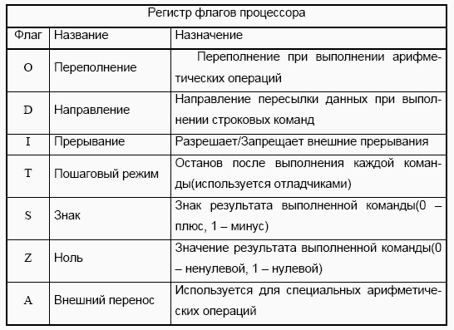
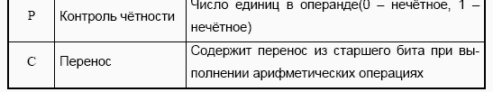
Флаги
OF
SF
ZF
CF

Slide 7
Оперативная память
Память, с которой взаимодействует процессор при выполнении программы, называется Оперативным Запоминающим Устройством(ОЗУ) или Random Access Memory(RAM). Также используется аббревиатура – ОП.
Память состоит из набора однобайтных ячеек, обращение к которым происходит по их номерам(физическим адресам). Адресация начинается с 0000
Исполняемая программа (загруженный exe-файл) в ОП состоит из трех последовательно расположенных сегментов (частей). Начало каждого сегмента определяется значением регистров DS (данные), CS (код программы), SS (стек программы).
Значение этих регистров определяется при линковке программы (Tlink).

Slide 8
Используемый инстументарий
Для получения exe-файла и его отладки будут нужны:
текстовый редактор – Notepad, Notepad++ и др. -> file.asm
компилятор языка ассемблера – Tasm -> file.obj
линковщик – Tlink -> file.exe
отладчик - Td
Tasm, Tlink, Td – это 16-ти разрядные приложения и для их работы в Windows 7, 8, 10 потребуется приложение "Dosbox".
Внутри этого приложения будет использоваться файловый менеджер Norton Commander (NC)

Slide 9
Структура данных и кода в оперативной памяти
регистр DS
сегмент данных
(данные)
регистр CS
программа
в ОП
сегмент кода
(код
программы)
оперативная
память
регистр SS
сегмент стека
(необязателен)

Slide 10
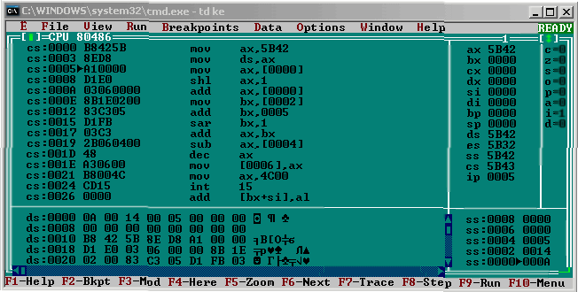
Turbodebugger (отладчик)
окно процессора
(код программы)
окно регистров процессора
окно флагов
процессора
окно ОП
(данные)
окно стека
(стек)

Slide 11
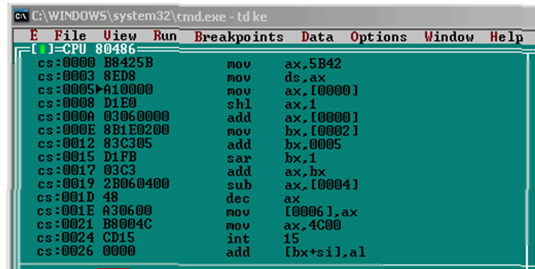
Окно процессора
столбец адресов
команд
столбец кодов
команд
два столбца
мнемоники команд
окно
памяти
команда mov ax,5B42 находится в ОП по адресам 0000 – 0002 (занимает три байта) и имеет код - B8425B

Slide 12
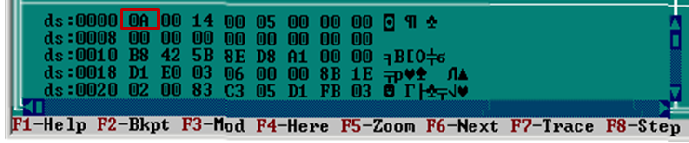
Окно ОП (ОЗУ)
столбец адресов
байт ОП
значение байт
по этим адресам
символьное отображение
байтов
значение ds=5B42
по адресу ОЗУ = 5B42+0000=5B42 значение байта=0Аh
по адресу ОЗУ = 5B42+0001=5B42 значение байта=00h
по адресу ОЗУ = 5B42+0002=5B42 значение байта=14h

Slide 13
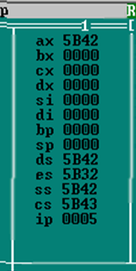
Окно регистров
столбец имен
регистров
столбец значений
регистров
регистр АХ=5В42h=0101101110000010b

Slide 14

Окно флагов
имя флага
значение флага
CF=0, ZF=0

Slide 15
окно стека: адрес байта, значение байта
окно
стека

Slide 16
Задание на лабораторную работу и порядок её выполнения смотри в файле:
Лабораторная работа №1 часть 2 Задание.docx
окно
стека

